Slide 1
Интеграция профессионального образования и работодателя как необходимое условие полноценной подготовки специалистов
Ларионов М.А. мастер П.О.
ОГБОУ СПО «Шарьинский политехнический техникум Костромской области»

Slide 2
Статья 19. пункт 4.
Статья 59. пункт 16.
Статья 74. пункт 3.

Slide 3
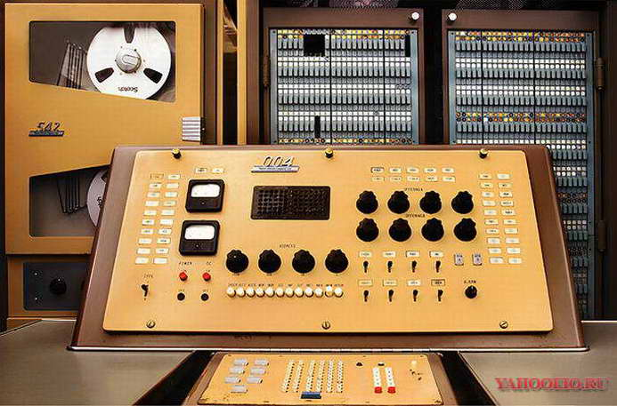
Работодатели достаточно низко оценивают эффективность системы профессионального образования
1. Отсутствие эффективной системы анализа со стороны образовательных учреждений потребностей рынка труда
2. Слабая обеспеченность материально-практической базы образовательных учреждений
3. Негибкость учебных программ современного профессионального образования
4. Низкий уровень мотивации обучающихся как фактор, понижающий эффективности образовательного процесса

Slide 4
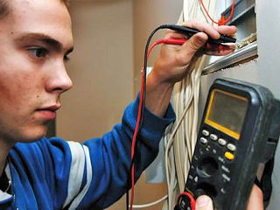
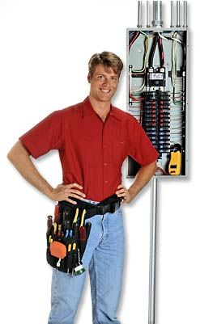
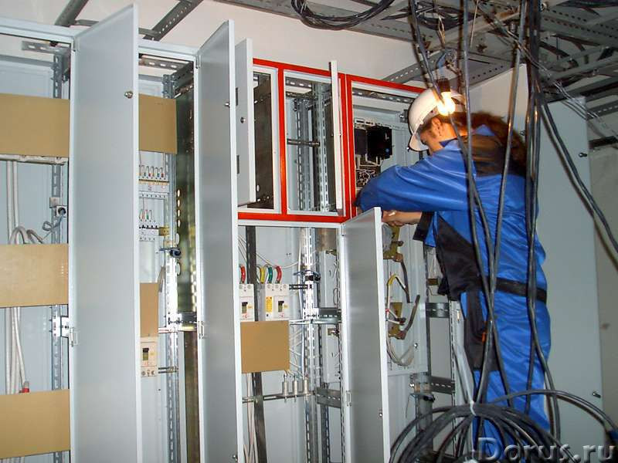
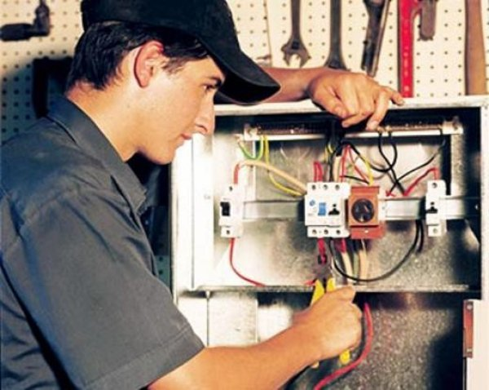
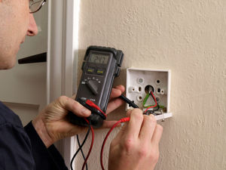
ЗАДАЧА ОБРАЗОВАТЕЛЬНОГО УЧРЕЖДЕНИЯ
формировать заинтересованность обучающихся к дальнейшей профессиональной деятельности

Slide 5
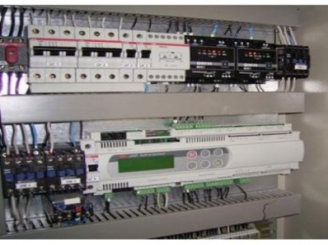
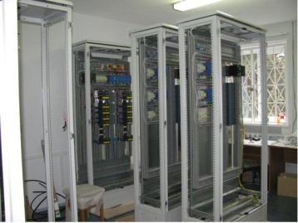
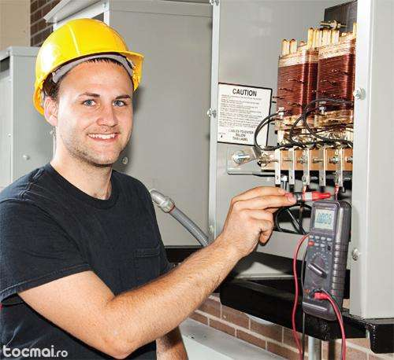
ПЛАН
1. Создание системы анализа современных потребностей работодателя в качественном и количественном эквиваленте знаний и умений современного обучающегося
2. Повышение мотивации и уверенности в качестве приобретаемых знаний и умений обучающихся
3. Обновление и модернизация материальной базы наглядно-практического учебного оборудования до соответствия уровня ведущих предприятий РФ и других стран
4. Возможность прохождения полноценной практической подготовки и обучения на базе действующих ведущих предприятиях города

Slide 6
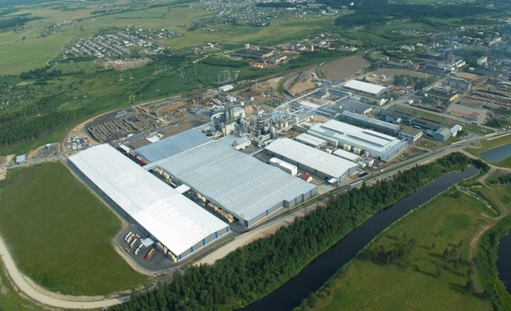
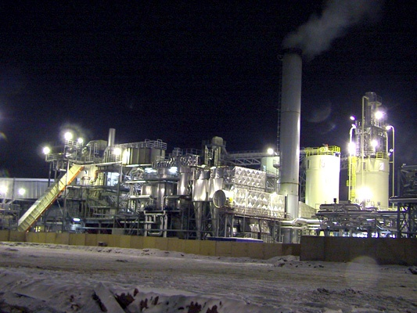
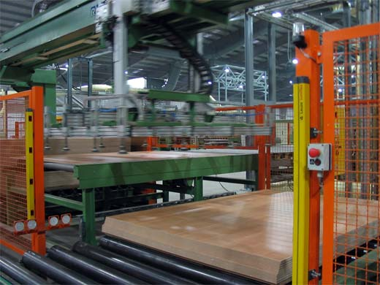

Slide 7
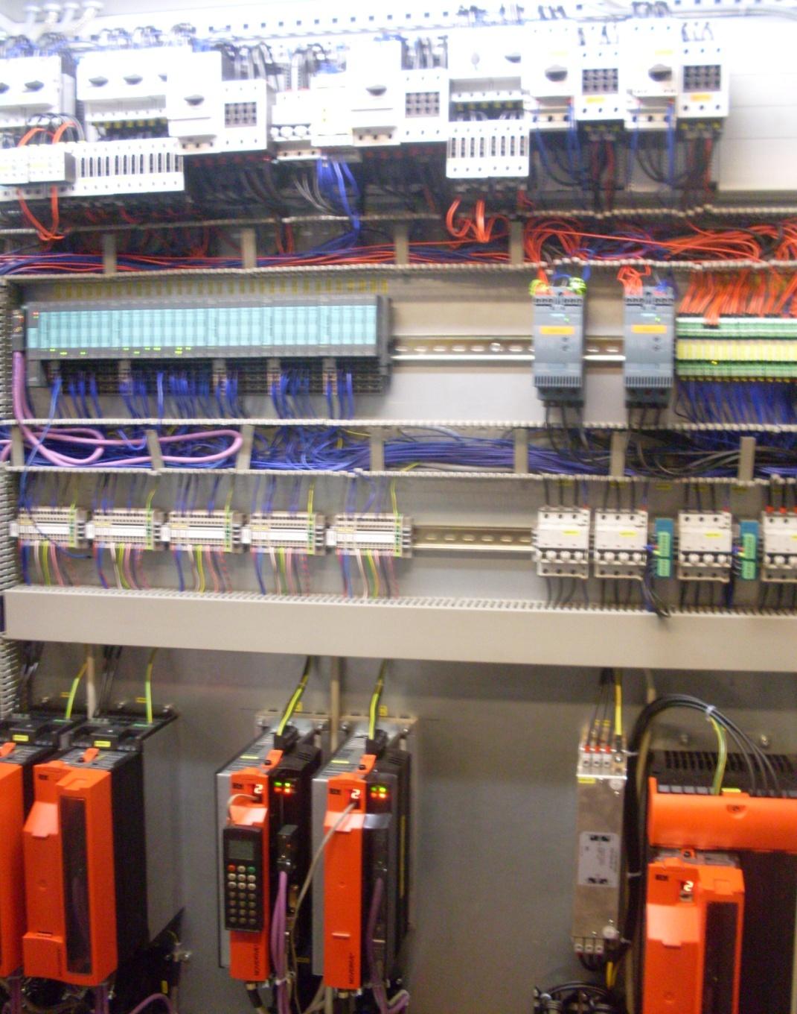
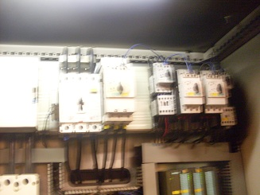
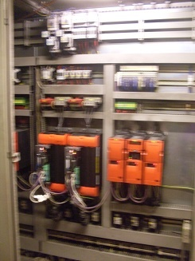
Новая электромонтажная мастерская

Slide 8
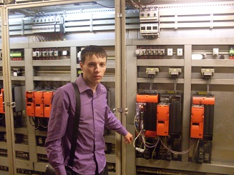
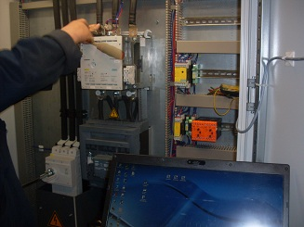
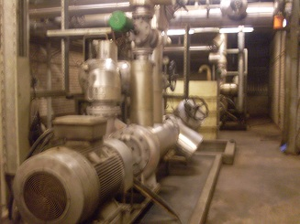
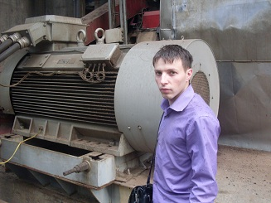
Возможность качественного практического обучения непосредственно на действующем предприятии

Slide 9
ЖЕЛАЮ УСПЕХОВ
СПАСИБО ЗА ВНИМАНИЕ

